Slide 1






PROGRAMAÇÃO WEB : CONCEITUAL
Prof. Joab Torres Alencar
joabtorres1508@gmail.com
github.com/joabtorres/programacao_web

Slide 2
Duvidas
02
Por onde começar?
Quais tecnologias devo aprender?
O que é programação front-end?
O que é programação back-end?
Devo aprender design?

Slide 3
Por onde começar?
03
Além da própria graduação ou curso técnico que está cursando, é necessário que faça um curso especifico na área, no qual sua capacitação de aprendizagem será desenvolvida por módulos, garantindo assim uma formação correta e sem perder a direção do aprendizagem.
Recomendação: PHP Do Zero Ao Profissional (parcelado em 12 vezes de R$ 38,68)
https://b7web.com.br/php/

Slide 4

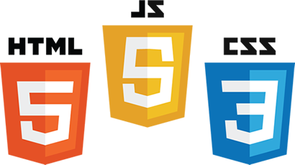






Quais tecnologias devo aprender?
04

Slide 5
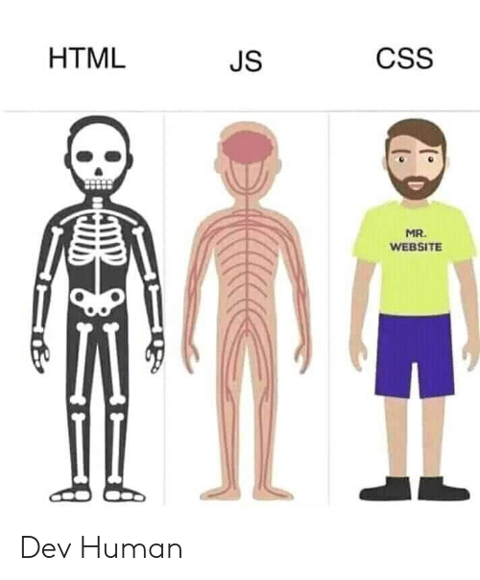
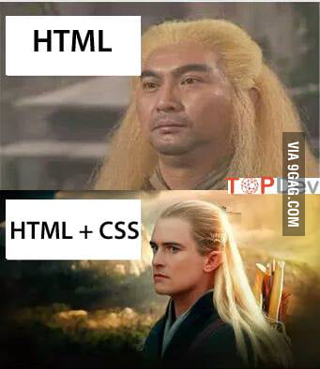
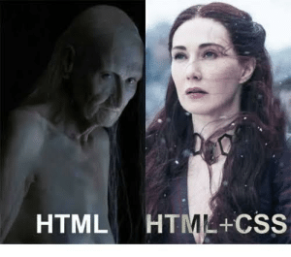
O que é programação front-end?
05
FRONTEND => Interface de interação com o usuário

Slide 6
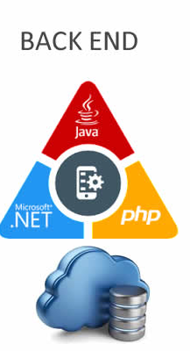





O que é programação back-end?
06
BACKEND => Sistema responsável pela regra de negócios, webservices e APIs de uma aplicação.

Slide 7
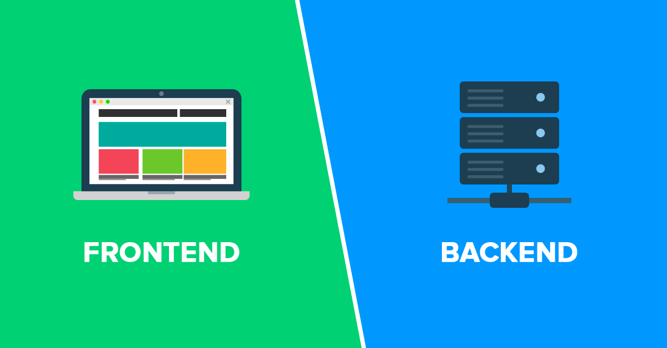

Slide 8

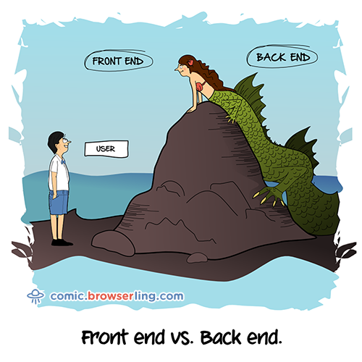




Slide 9

Devo aprender Design?
09

Slide 10
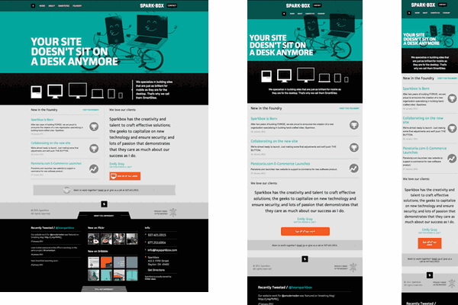
Devo aprender Design?
10
Website responsivo para diferente tamanhos de telas

Slide 11

Cursos
21
Curso de HTML5 Completo e GRÁTIS
https://www.youtube.com/playlist?list=PLHz_AreHm4dlAnJ_jJtV29RFxnPHDuk9o
PHP Do Zero Ao Profissional
https://b7web.com.br/php/

Slide 12
PROGRAMAÇÃO WEB : CONCEITUAL
Prof. Joab Torres Alencar
joabtorres1508@gmail.com
github.com/joabtorres/programacao_web

